Slide 1
Формирование письменной коммуникации
у обучающихся с расстройствами аутистического спектра и умственной отсталостью с использованием компьютерных технологий или…
поговорим
молча
Ржевская Светлана Ивановна
руководитель Ассоциации дефектологов специального образования Курганской области, специалист Ресурсного УМЦ ГБОУ «Введенская специальная (коррекционная) школа», учитель-логопед

Slide 2
Основные особенности речи у детей с РАС
-мутизм (отсутствие речи);
-эхолалии (повторение слов, фраз, сказанных другими);
-фонографичность («попугайность») речи (запоминание и воспроизведение фраз, текстов без понимания их смысла);
-неспособность вести диалог;
-отсутствие обращения в речи;
-автономность речи;
-позднее появление в речи личных
местоимений;
-нарушение семантики;
-неологизмы;
-нарушения грамматического строя речи;
-нарушения звукопроизношения;
-нарушения просодических компонентов
речи.

Slide 3
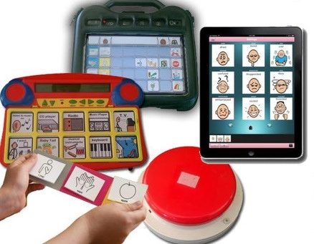
Альтернативная коммуникация
PECS
Я хочу гулять

Slide 4
Облегченная коммуникация Facilitated Communication (FC) – это форма альтернативной и дополнительной коммуникации (AAC), в которой люди с ограниченными возможностями и нарушениями общения выражают себя, набирая с клавиатуры или коммуникативной доски.

Slide 5
- ЧТЕНИЕ - ВОСПРИЯТИЕ И ПОНИМАНИЕ РЕЧИ - ФОРМУЛИРОВАНИЕ СОБСТВЕННЫХ РЕЧЕВЫХ ВЫСКАЗЫВАНИЙ - НАБОР ТЕКСТА С КЛАВИАТУРЫ
ФОРМИРОВАНИЕ НАВЫКОВ ПИСЬМЕННОЙ КОММУНИКАЦИИ

Slide 6
Метод облегченной коммуникации применяется при
тяжелых поражениях речи
у детей и взрослых с аутизмом, ДЦП, травмами головного мозга, синдромом Дауна

Slide 7
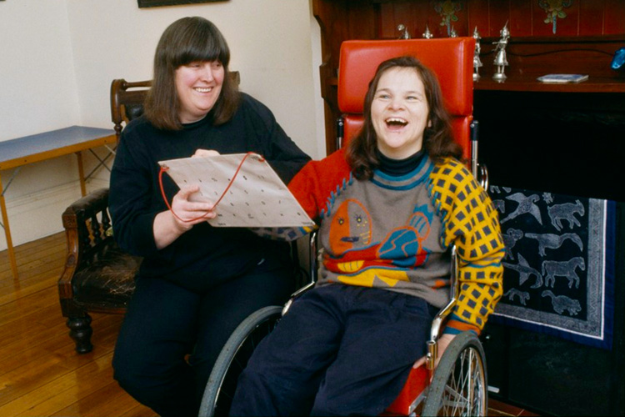
Розмари Кроссли австралийский педагог, специалист по работе с детьми и взрослыми с тяжелыми нарушениями коммуникации, создатель техники облегченной коммуникации с неговорящими людьми (Facilitated Communication, FC)

Slide 8
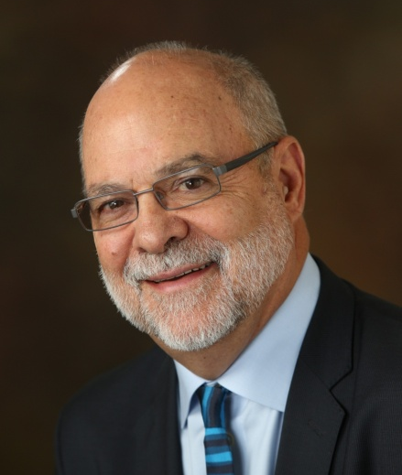
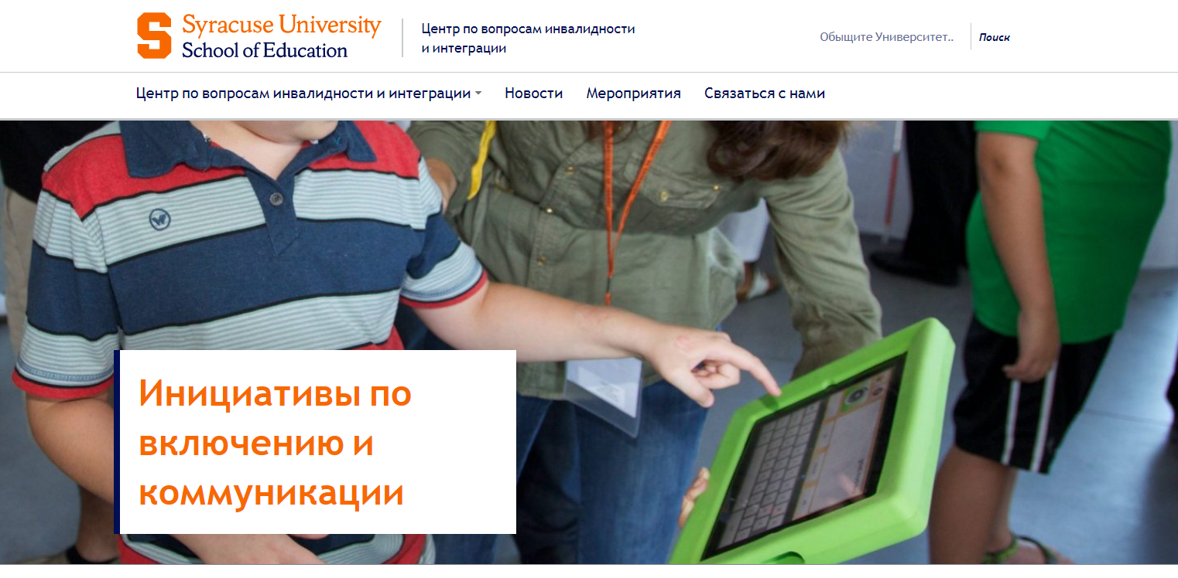
Дуглас Биклен доктор философии Сиракузского университета, специализируется на интеграции в школу, аутизме, облегчении общения, входит в исполнительный совет Национального комитета по аутизму, представил технику облегченной коммуникации в Соединенных Штатах из Австралии в 1989 году

Slide 9
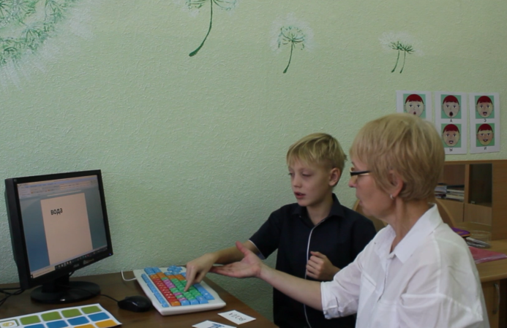
Формы поддержки ребёнка:
Физическая
за кисть за запястье за локоть за плечо
2. Эмоциональная
3. Коммуникативная

Slide 10
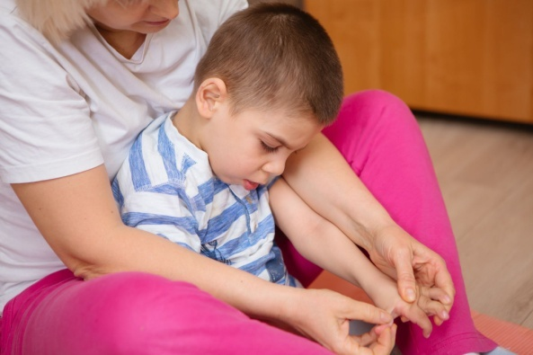
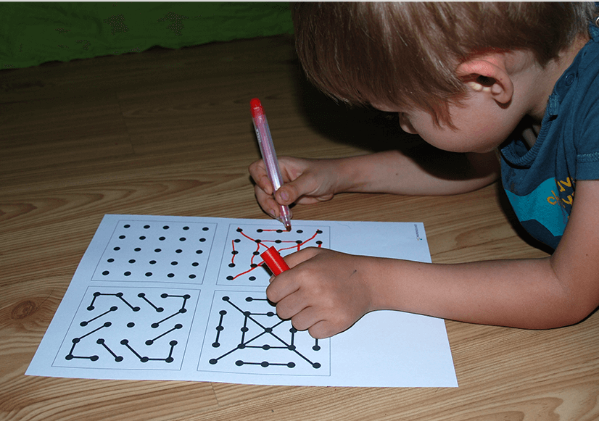
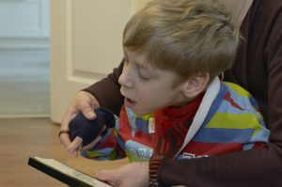
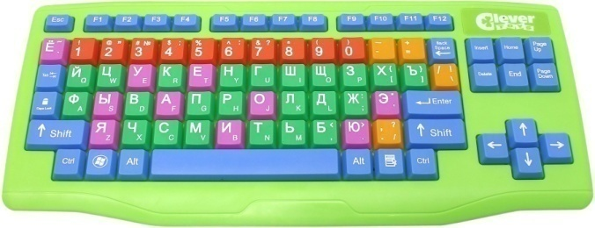
Нарушения мышечного тонуса
Трудности с выделением указательного
пальца
Плохая зрительно-моторная координация
Персеверации (застревание)
Тремор, дрожание рук
Использование двух рук
для заданий, где требуется одна рука

Slide 11
- Проблемы выражения инициативы, начала движения, начала коммуникации. - Импульсивность. - Нарушения проприоцепции. - Недостаток уверенности.

Slide 12
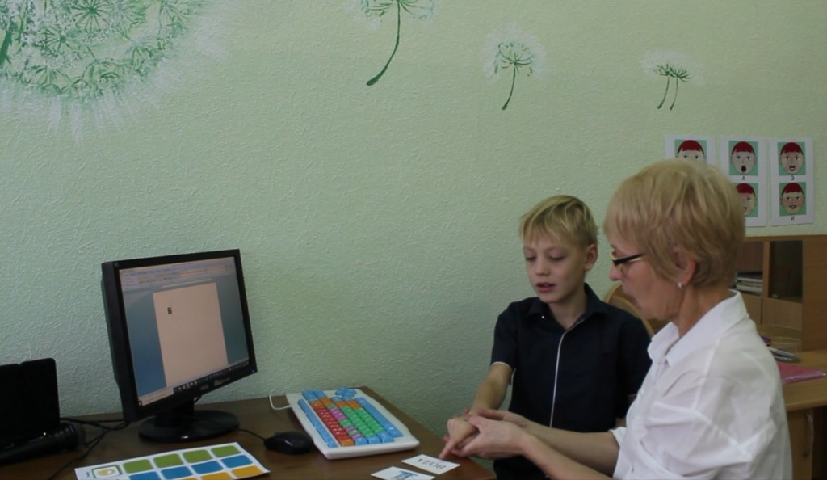
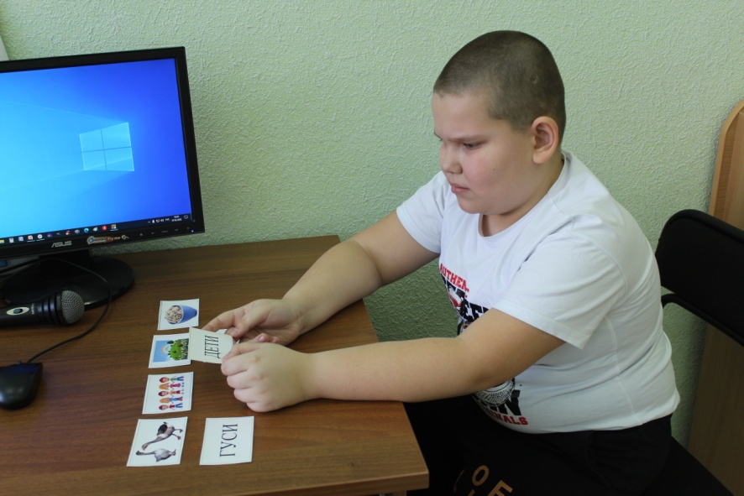
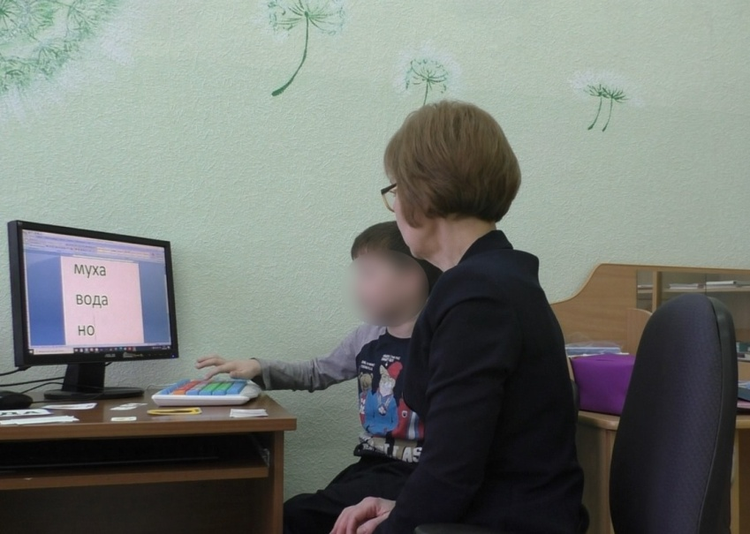
Глобальное чтение + метод облегченной коммуникации

Slide 13
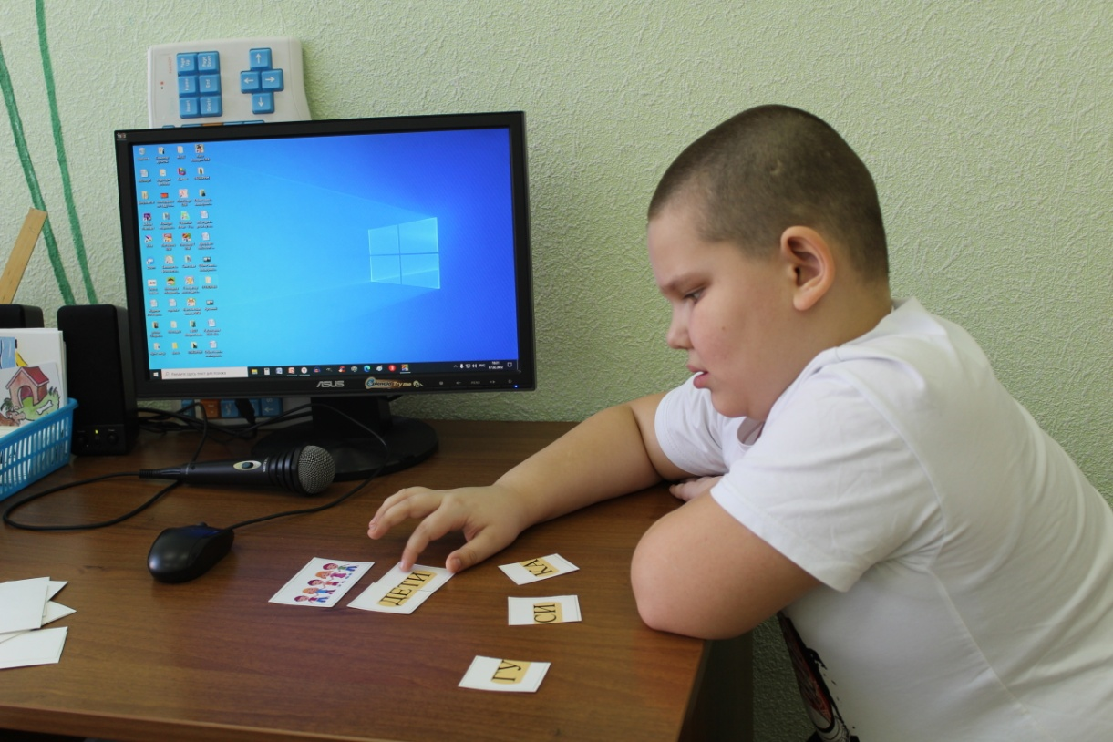
Глобальное чтение + аналитико-синтетическое чтение

Slide 14
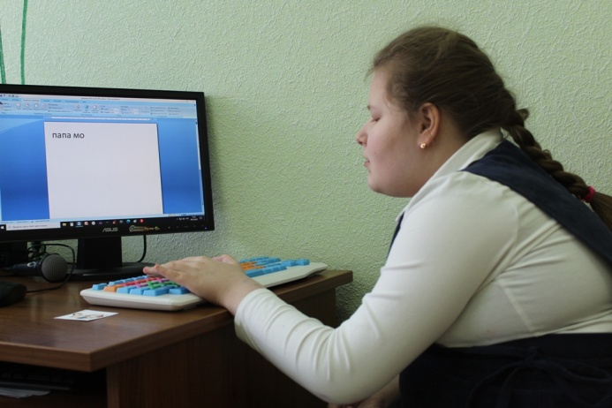
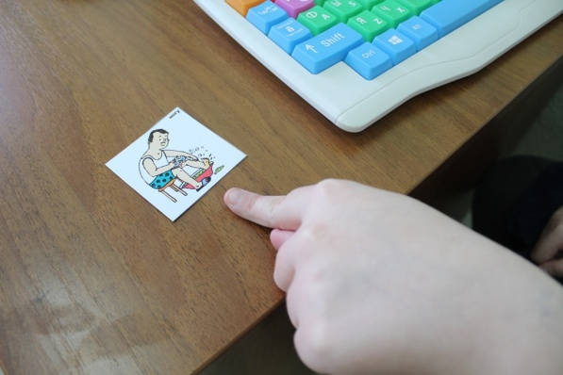
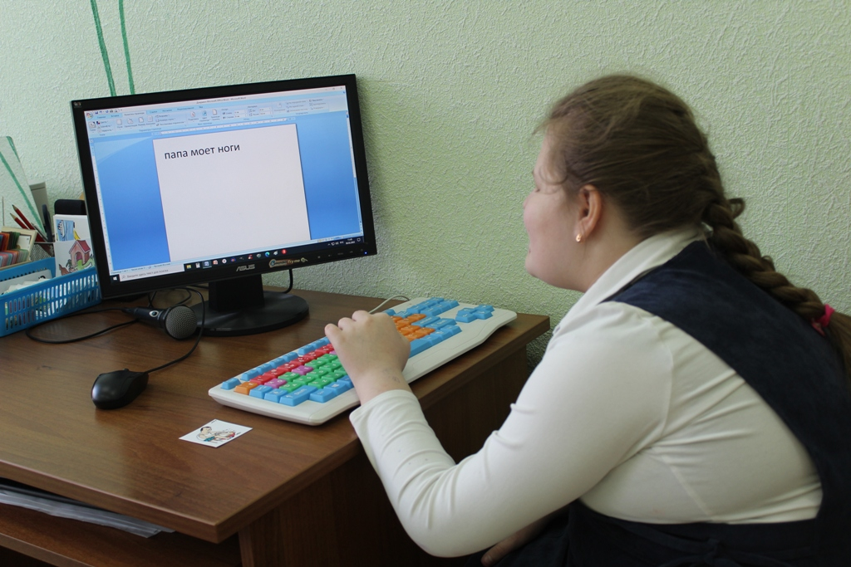
Составление предложения по картинке и набор на компьютере

Slide 15
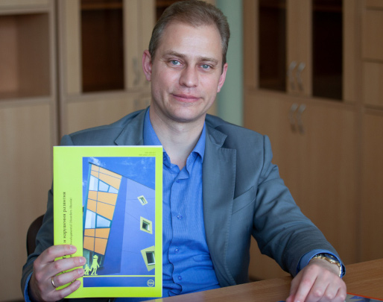
Методика формирования навыков речевой коммуникации у детей с РАС
-Выражать просьбы.
-Комментировать события.
-Задавать вопросы с целью получения информации.
-Выражать эмоции и сообщать о них.
-Вести диалог.
Хаустов А.В. директор Федерального ресурсного центра по организации комплексного сопровождения детей с РАС МГППУ, главный редактор журнала «Аутизм и нарушения»

Slide 16
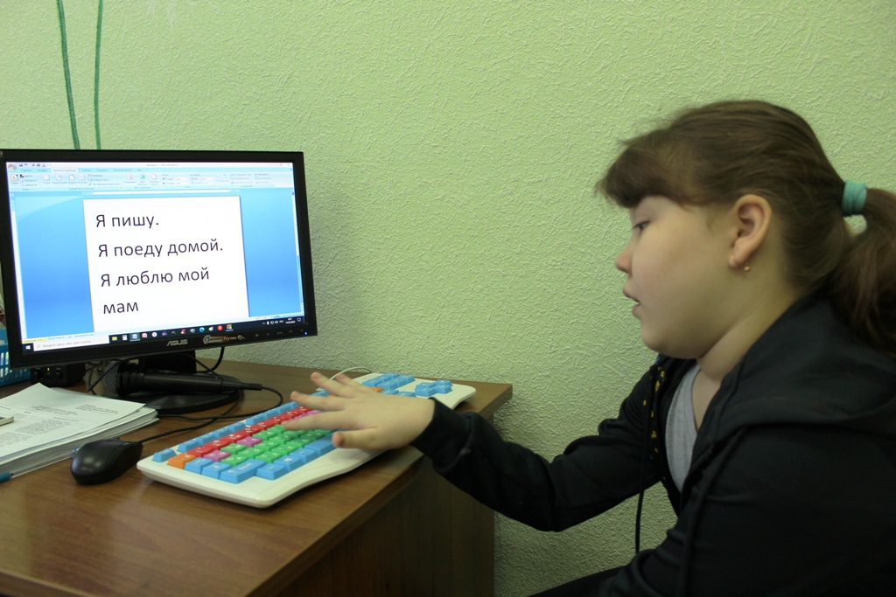
Комментирование действий, описание будущих событий, умение поддержать диалог

Slide 17
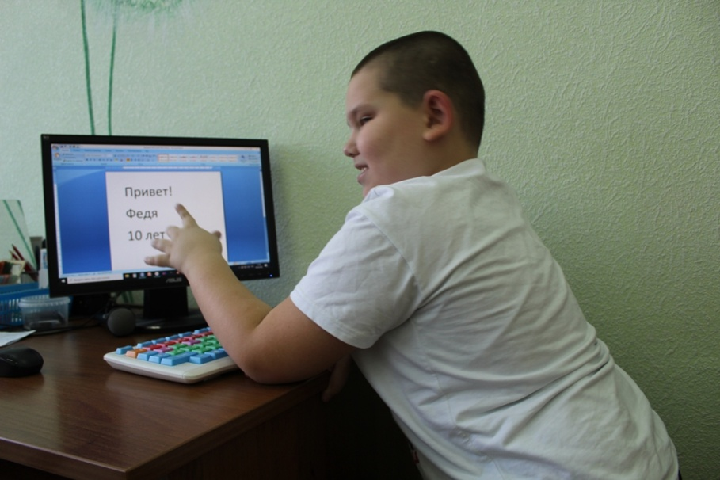
Умение поддержать диалог
Педагог: «Привет!» Ребёнок: «Привет!»
Педагог: «Как тебя зовут?» Ребёнок: «Федя»
Педагог: «Сколько тебе лет?» Ребёнок: «10 лет»

Slide 18
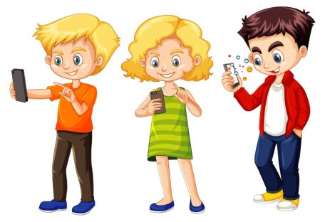
Письменная коммуникация используется…

Slide 19
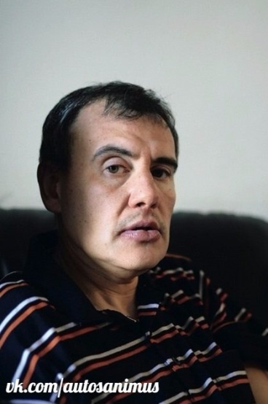
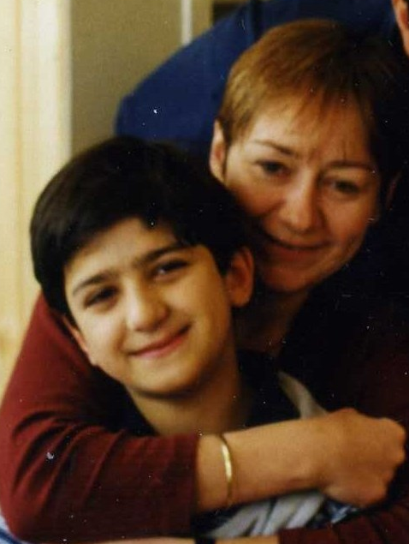

Slide 20
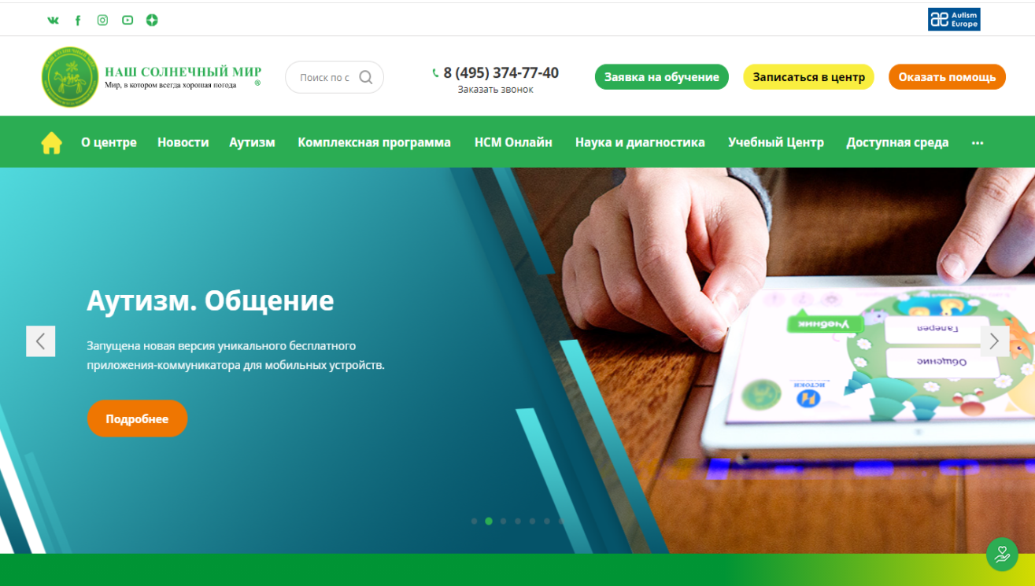
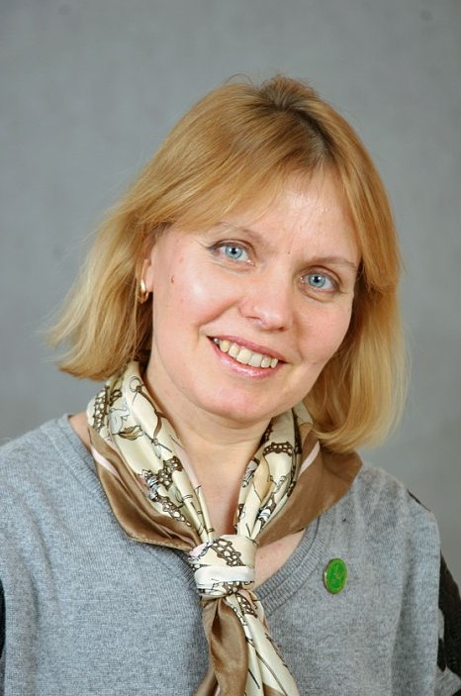
Сайт реабилитационного центра для детей с РАС
«Наш солнечный мир»
Карпенкова И. В. старший научный сотрудник НМЦ ИПИО МГППУ, специалист центра «Наш солнечный мир»

Slide 21
Как тебя зовут?
Давай дружить!
Привет!

